Slide 1
第2回 解答

Slide 2
演習(1)
入力a, b(a<b)のうち、aからbまでの連続する整数列を、順にvectorに入れて、それを空白区切りで出力するプログラムを作成せよ。 ※本当はvectorなんか作らずにできますが、練習としてやってみましょう
ABC061 B
-2 5 (入力) -2 -1 0 1 2 3 4 5
Notes:
vectorを作らなくてもできるため、問題の質は微妙。

Slide 3
aからbまでの整数列
ループカウンタをaからbまでにして、ループカウンタをvにpushする。配列の添え字を気にしなくてもよくなる
vector<int> v;
for (int i = a; i <= b; i++) {
v.push_back(i);
}

Slide 4
#include <iostream>
#include <vector>
using namespace std;
int main()
{
int a, b;
cin >> a >> b;
vector<int> v;
for (int i = a; i <= b; i++) {
v.push_back(i);
}
for (int i = 0; i < v.size(); i++) {
cout << v[i] << ' ';
}
cout << endl;
return 0;
}

Slide 5
#include <stdio.h>
int main(void)
{
int a, b;
int buf[10000];
scanf("%d %d", &a, &b);
for (int i = 0; i <= b - a; i++) {
buf[i] = i + a;
}
for (int i = 0; i <= b - a; i++) {
printf("%d ", buf[i]);
}
printf("\n");
return 0;
}
C言語ver

Slide 6
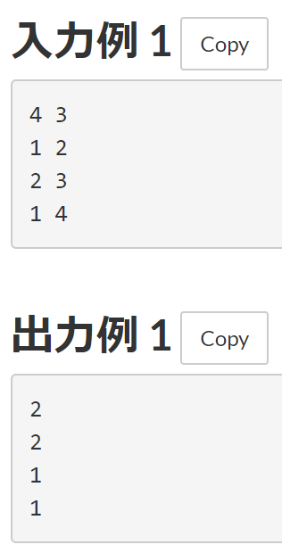
ABC061 B
グラフの隣接リストを作ってサイズを出力する
１
4
2
3

Slide 7
ABC061 B
グラフの隣接リストを作ってサイズを出力する
1は2つの点と結びつく
１
4
2
3

Slide 8
ABC061 B
グラフの隣接リストを作ってサイズを出力する
2は2つの点と結びつく
１
4
2
3

Slide 9
ABC061 B
グラフの隣接リストを作ってサイズを出力する
3は1つの点と結びつく
１
4
2
3

Slide 10
ABC061 B
グラフの隣接リストを作ってサイズを出力する
4は1つの点と結びつく
１
4
2
3

Slide 11
ABC061 B
 | 0 | 1
0
1
2
3
そこで、
v[a][j] = b : aはbへ行ける
と定義する。
配列の添え字の関係で
0 1
1 2
0 3
に変える

Slide 12
ABC061 B
 | 0 | 1
0 | 1
1 | 0
2
3
そこで、
v[a][j] = b : aはbへ行ける
と定義する。
配列の添え字の関係で
0 1
1 2
0 3
に変える

Slide 13
ABC061 B
 | 0 | 1
0 | 1
1 | 0 | 2
2 | 1
3
そこで、
v[a][j] = b : aはbへ行ける
と定義する。
配列の添え字の関係で
0 1
1 2
0 3
に変える

Slide 14
ABC061 B
 | 0 | 1
0 | 1 | 3
1 | 0 | 2
2 | 1
3 | 0
そこで、
v[a][j] = b : aはbへ行ける
と定義する。
配列の添え字の関係で
0 1
1 2
0 3
に変える

Slide 15
#include <iostream>
#include <vector>
using namespace std;
int main()
{
int N, M;
cin >> N >> M;
vector<vector<int>> v(N);
for (int i = 0; i < M; i++) {
int a, b;
cin >> a >> b;
a--; b--;
v[a].push_back(b);
v[b].push_back(a);
}
for (int i = 0; i < N; i++) {
cout << v[i].size() << endl;
}
return 0;
}

Slide 16
演習(2)
ABC043 B
ABC053 B
[終わった人]
ABC 112を解いていてください

Slide 17
ABC043 B
書かれた通りに文字列を作る
0 … 文字列に0を加える
1 … 文字列に1を加える
B … 文字列から1文字消去。ただし文字列が空でないときのみ

Slide 18
#include <iostream>
#include <string>
using namespace std;
int main()
{
string s;
cin >> s;
string ans;
for (int i = 0; i < s.size(); i++) {
if (s[i] == '0') ans += '0';
else if (s[i] == '1') ans += '1';
else if (s[i] == 'B' && !ans.empty()) ans.pop_back();
}
cout << ans << endl;
return 0;
}

Slide 19
ABC053 B
先頭からA, 後ろからZを探索すればよい
 |  | A |  |  |  |  | Z
2
7
7 – 2 + 1 = 6

Slide 20
#include <iostream>
#include <string>
using namespace std;
int main()
{
string s;
cin >> s;
int ap = 0;
int zp = s.size() - 1;
while(s[ap] != 'A') ap++;
while(s[zp] != 'Z') zp--;
cout << (zp - ap + 1) << endl;
return 0;
}

Slide 21
#include <iostream>
#include <string>
#include <algorithm>
using namespace std;
int main()
{
string s;
cin >> s;
int ap = s.find("A");
int zp = s.rfind("Z");
cout << (zp - ap + 1) << endl;
return 0;
}
find/rfindを使うともっと簡潔に書ける
(内部的にやっていることは多分一緒)

Slide 22
おまけ ABC112

Slide 23
AとB
A: N = 1ならHello, World、N=2ならa + bを計算する
B: c, tの入力があるたびに、t ≦ Tかどうか確かめ、もしそうならcのminを更新

Slide 24

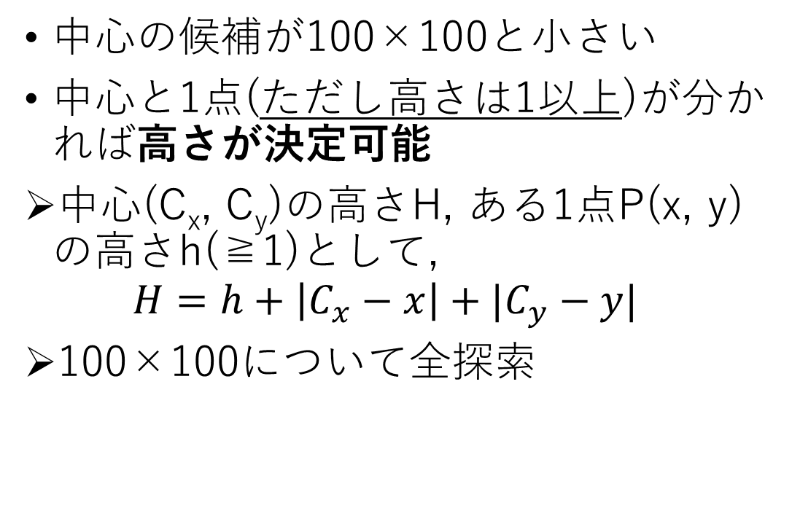

C
中心の候補が100×100と小さい
中心と1点(ただし高さは1以上)が分かれば高さが決定可能
中心(C_{x}, C_{y})の高さH, ある1点P(x, y)の高さh(≧1)として, $H=h+\left|C_{x}−x\right|+|C_{y}−y|$
100×100について全探索
$$|C_{y}−y|$$
C
 |  | P
$$\left|C_{x}−x\right|$$

Slide 25
C
探索ごとに, 高さが1以上である点を探して、そこからHを計算
他の点とのつじつまが合うか確認
つじつまが合ったらそれが中心

Slide 26
C
なぜ高さが1以上なのか？
高さ0だと, その周辺が0なのか1なのか分からないため
入力された点の高さがすべて0の場合はどうなのか？
そのような入力は無い。なぜならピラミッドが特定できなくなるから。

Slide 27
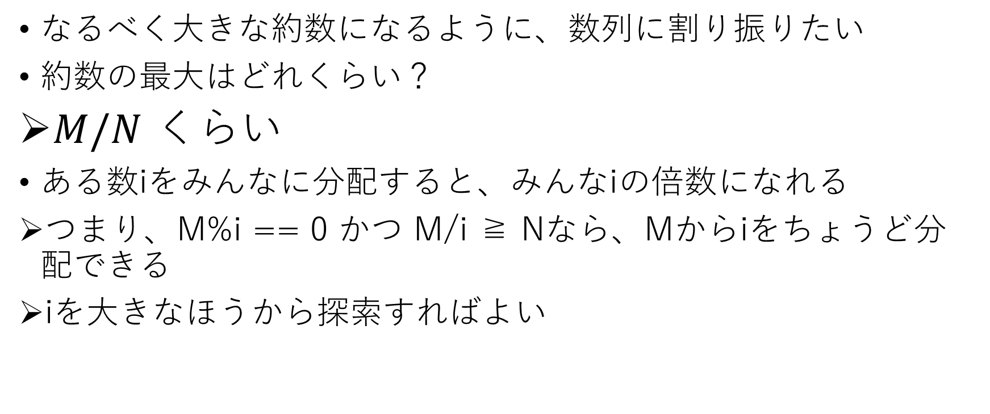
D
なるべく大きな約数になるように、数列に割り振りたい
約数の最大はどれくらい？
$M/N$ くらい
ある数iをみんなに分配すると、みんなiの倍数になれる
つまり、M%i == 0 かつ M/i ≧ Nなら、Mからiをちょうど分配できる
iを大きなほうから探索すればよい

Slide 28
D
N=3, M = 14
2で割り切れる
商は3以上
2
14
2
2
2
2
2
2
(少なくとも)みんな2の倍数

Slide 29
D
O(M/N)は普通TLE(最大でM=10^9, N=1)だが、処理が軽いために通ってしまう
Mの中に現れる約数のペアは√M以下であるのを利用すると、探索範囲を減らせてO(√M)にできる。これが想定解。
例: 14の約数は(1, 14) (2, 7)の2ペア 14/1 = 14, 14/2 = 7のように一方からもう一方を計算できる

